Slide 2
Pujian Kepada Allah S.W.T.
الْحَمْدُ ِللهِ
Segala puji-pujian hanya bagi Allah S.W.T.

Slide 3
Firman Allah Taala Dalam
Surah Ali Imran Ayat 97
وَلِلّهِ عَلَى النَّاسِ حِجُّ الْبَيْتِ مَنِ اسْتَطَاعَ إِلَيْهِ سَبِيلاً وَمَن كَفَرَ فَإِنَّ الله غَنِيٌّ عَنِ الْعَالَمِينَ
"Dan Allah mewajibkan ke atas manusia mengerjakan ibadah haji ke Baitullah iaitu bagi sesiapa yang mampu dan berkuasa sampai kepadanya. Dan sesiapa yang mengingkari kewajipan ibadah haji, maka sesungguhnya Allah Maha Kaya dari sekalian alam".

Slide 4
Syahadah
وَأَشْهَدُ أَن لاَّ إِلَهَ إِلاَّ اللهُ، وَهُوَ الْحَلِيْمُ الرَّحْمَن،
وَأَشْهَدُ أَنَّ سَيِّدَنَا مُحَمَّدًا عَبْدُهُ وَرَسُوْلُهُ الْمَبْعُوْثُ رَحْمَةً لِّلْعَالَمِيْن.
Dan aku bersaksi bahawa sesungguhnya tiada tuhan melainkan Allah Yang Maha Esa, dan Dialah yang Maha Bijaksana, dan aku bersaksi bahawa nabi Muhammad S.A.W hambaNya dan rasulNya yang membawa rahmat untuk sekalian alam.

Slide 5
Selawat
اللَّهُمَّ صَلِّ وَسَلِّمْ وَبَارِكْ عَلَى نَبِيِّنَا مُحَمَّدٍ وَّعَلَى آلِهِ وَصَحْبِهِ وَمَنْ تَبِعَهُ أَجْمَعِيْن.
Ya Allah, cucurilah rahmat, sejahtera ke atas nabi kami, Nabi Muhammad S.A.W., keluarganya dan seluruh sahabatnya serta semua yang mengikutinya.

Slide 6
Wasiat Taqwa
اتَّقُوا الله، وَأُوْصِيْكُمْ وَإِيَّايَ بِتَقْوَى اللهِ وَطَاعَتِه، لَعَلَّكُمْ تُفْلِحُوْن.
Bertakwalah kepada Allah Taala dan aku berpesan kepadaMu dan kepada diriku supaya bertaqwa kepada Allah, Maka berjayalah orang-orang yang bertaqwa.

Slide 7
Pesanan Taqwa
Laksana Perintah Allah,
Tinggal Larangan Allah
Moga selamat
Di Dunia Dan Akhirat

Slide 9
Jemaah Haji di Tanah Suci
Sahut panggilan Ilahi
Tunai rukun Islam
ke-5

Slide 10
Firman Allah Taala Dalam
Surah Ali Imran Ayat 97
وَلِلّهِ عَلَى النَّاسِ حِجُّ الْبَيْتِ مَنِ اسْتَطَاعَ إِلَيْهِ سَبِيلاً وَمَن كَفَرَ فَإِنَّ الله غَنِيٌّ عَنِ الْعَالَمِينَ
"Dan Allah mewajibkan ke atas manusia mengerjakan ibadah haji ke Baitullah iaitu bagi sesiapa yang mampu dan berkuasa sampai kepadanya. Dan sesiapa yang mengingkari kewajipan ibadah haji, maka sesungguhnya Allah Maha Kaya dari sekalian alam".

Slide 11
Setiap Ibadah Ada Hikmah
Ulama’
“Menghidup dan mengimarahkan Kaabah dengan menunaikan Haji atau Umrah”
Fardhu kifayah

Slide 12
Firman Allah Taala Dalam
Surah Al-Haj Ayat 27-28
وَأَذِّن فِي النَّاسِ بِالْحَجِّ يَأْتُوكَ رِجَالاً وَعَلَى كُلِّ ضَامِرٍ يَأْتِينَ مِن كُلِّ فَجٍّ عَمِيقٍ. لِيَشْهَدُوا مَنَافِعَ لَهُمْ وَيَذْكُرُوا اسْمَ اللَّهِ فِي أَيَّامٍ مَّعْلُومَاتٍ عَلَى مَا رَزَقَهُم مِّن بَهِيمَةِ الأَنْعَامِ فَكُلُوا مِنْهَا وَأَطْعِمُوا الْبَائِسَ الْفَقِيرَ

Slide 13
Yang Bermaksud:
"Dan serulah manusia untuk mengerjakan ibadah haji nescaya mereka akan datang kerumah tuhanmu dengan berjalan kaki dan dengan menunggang berjenis-jenis unta yang kurus disebabkan lamanya perjalanan yang datang dari segenap penjuru yang jauh.
Supaya mereka menyaksikan berbagai-bagai manfaat bagi mereka dan menyebut nama Allah pada hari-hari yang tertentu atas rezeki yang dikurniakan kepada mereka daripada binatang ternakan untuk dijadikan korban, maka makanlah sebahagian daripadanya dan berikanlah sebahagian yang lain untuk dimakan oleh orang yang susah lagi fakir".

Slide 14
Keistimewaan Ibadah Haji
Haji Yang Mabrur
Ganjaran Keikhlasan Kepada Allah
Dosa Diampun
Masuk Syurga

Slide 15
Sabda Baginda Rasulullah S.A.W
الْعُمْرَةُ إِلَى الْعُمْرَةِ كَفَّارَةٌ لِمَا بَيْنَهُمَا، وَالْحَجُّ الْمَبْرُوْرُ لَيْسَ لَهُ جَزَاءٌ إِلاَّ الْجَنَّة.
“ Suatu Umrah kepada umrah yang lain adalah kaffarah( menghapuskan segala dosa) di anrata keduanya dan haji mabrur (yang diterima) itu , tiada balasan baginya selain syurga”

Slide 16
Keistimewaan Ibadah Haji
Mengukuhkan IMAN
Sempurnakan niat IKHLAS dan BETUL
SYUKUR atas nikmat HARTA dan KESIHATAN

Slide 17
Keistimewaan Ibadah Haji
Ikatan persaudaraan TEGUH dan KUKUH
MUKTAMAR dan PERHIMPUNAN terbesar ummat islam
Natijah dari Firman Allah.. “Orang Islam Itu Bersaudara”

Slide 18
Bulan Zulhijjah Bulan Dihormati
Keistimewaaan ibadah yang ada di dalam nya
Ganjaran pahala bagi mereka yang ikhlas

Slide 19
Sabda Baginda Rasulullah S.A.W
مَا مِنْ أَيَّامٍ الْعَمَلُ الصَّالِحُ فِيْهَا أَحَّبُّ إِلَى اللهِ مِنْ هَذِهِ الأَيَّام ـ يَعْنِي أَيَّامَ الْعَشْرَ ـ قَالُوْا: يَا رَسُوْلَ الله، وَلاَ الْجِهَادُ فِيْ سَبِيْلِ الله؟ قَالَ: وَلاَ الْجِهَادُ فِيْ سَبِيْلِ الله، إِلاَّ رَجُلٌ خَرَجَ بِنَفْسِهِ وَمَالِهِ ثُمَّ لَمْ يَرْجِعْ مِنْ ذَلِكَ بِشَيْءٍ

Slide 20
Maksudnya:
“ Tiada suatu amalan pun yang paling dikasihi oleh allah S.W.T dari amalan yang dilakukan pada hari-hari ini(sepanjang sepuloh hari pertama Zulhijjah). Para Sahabat Bertanya: Wahai Rasulullah: Bagaimana Pula Berkaitan jihad di jalan Allah? Rasulullah S.A.W bersabda: Begitu juga di jalan Allah, kecuali seseorang yang keluar membawa diri dan hartanya , kemudian dia tidak pulang kerumahnya dengan sesuatu pun”

Slide 21
Puasa Sunat Hari Arafah 9 ZULHIJJAH
Di Ampun Dosa Selam 2 tahun
Sabda Baginda Rasulullah S.A.W
صِيَامُ يَوْمِ عَرَفَةَ، أَحْتَسِبُ عَلَى اللهِ أَنْ يُكَفِّرَ السَّنَةَ الَّتِيْ قَبْلَهُ وَالَّتِي بَعْدَهُ
“Puasa pada Hari Arafah, saya mengharapkan keampunan dari Allah setahun sebelumnya dan setahun selepasnya”

Slide 22
Carilah Keredhaan Allah dan ganjaranNya
Puasa Sunat bermula 1 hingga 9 Zulhijjah
Lazimkan
Solat berjamaah
Banyakkan
Sadaqah
Banyakkan
Baca quran
Gandakan
solat- solat sunat
Tingkatkan Silaturrahim

Slide 23
Firman Allah Taala Dalam
Surah Al Baqarah Ayat 197
الْحَجُّ أَشْهُرٌ مَّعْلُومَاتٌ فَمَن فَرَضَ فِيهِنَّ الْحَجَّ فَلاَ رَفَثَ وَلاَ فُسُوقَ وَلاَ جِدَالَ فِي الْحَجِّ وَمَا تَفْعَلُواْ مِنْ خَيْرٍ يَعْلَمْهُ اللّهُ وَتَزَوَّدُواْ فَإِنَّ خَيْرَ الزَّادِ التَّقْوَى وَاتَّقُونِ يَا أُوْلِي الأَلْبَابِ

Slide 24
Yang Bermaksud:
Masa untuk mengerjakan ibadah Haji itu ialah beberapa bulan yang termaklum. Oleh yang demikian sesiapa yang telah mewajibkan dirinya dengan niat mengerjakan ibadat Haji itu, maka tidak boleh mencampuri isteri, dan tidak boleh membuat maksiat, dan tidak boleh bertengkar, dalam masa mengerjakan ibadat Haji. Dan apa jua kebaikan yang kamu kerjakan adalah diketahui oleh Allah; dan hendaklah kamu membawa bekal dengan cukup kerana sesungguhnya sebaik-baik bekal adalah takwa; dan bertakwalah kepada-Ku wahai orang yang berakal.

Slide 25
PENUTUP
بَارَكَ اللهُ لِيْ وَلَكُمْ فِى الْقُرْآنِ الْعَظِيْمِ وَنَفَعَنِي وَإِيَّاكُمْ بِمَا فِيْهِ مِنَ الأيَاتِ وَالذِّكْرِ الْحَكِيْمِ وَتَقَبَّلَ مِنِّي وَمِنْكُمْ تِلاوَتَهُ إِنَّهُ هُوَ السَّمِيعُ الْعَلِيْمُ. أَقُوْلُ قَوْلِيْ هَذَا وَأَسْتَغْفِرُ اللهَ الْعَظِيْمَ لِيْ وَلَكُمْ وَلِسَائِرِ الْمُسْلِمِيْنَ وَالْمُسْلِمَاتِ وَالْمُؤْمِنِيْنَ وَالْمُؤْمِنَاتِ فَاسْتَغْفِرُوْهُ، فَيَا فَوْزَ الْمُسْتَغْفِرِيْنَ، وَياَ نَجَاةَ التّآئِبِينَ.

Slide 26
Doa Antara Dua Khutbah
Aamiin Ya Rabbal Aalamin..
Tuhan Yang Memperkenankan Doa Orang-orang Yang Taat, Berilah Taufik Kepada Kami
Di Dalam Mentaatimu, Ampunilah Kepada
Mereka Yang
Memohon Keampunan.
Aamiin

Slide 28
Pujian Kepada Allah S.W.T.
الْحَمْدُ ِللهِ
Segala puji-pujian hanya bagi Allah S.W.T.

Slide 29
Firman Allah Taala Dalam
Surah Syura Ayat 25
وَهُوَ الَّذِي يَقْبَلُ التَّوْبَةَ عَنْ عِبَادِهِ وَيَعْفُو عَنِ السَّيِّئَاتِ وَيَعْلَمُ مَا تَفْعَلُونَ
“ Dan Dialah yang menerima taubat hamba-hamba-Nya serta memaafkan kejahatan-kejahatan; dan Ia mengetahui akan apa yang kamu semua kerjakan.”

Slide 30
Syahadah
وَأَشْهَدُ أَنْ لآ إِلَهَ إِلاَّ اللهُ وَحْدَهُ لاَ شَرِيْكَ لَهُ وَأَشْهَدُ أَنَّ سَيِّدَنَا مُحَمَّدًا عَبْدُهُ وَرَسُوْلُهُ
Dan kami bersaksi bahawa sesungguhnya tiada tuhan melainkan Allah, KeesaanNya tiada sekutu baginya dan juga kami bersaksi bahawa nabi Muhammad S.A.W hambaNya dan rasulNya,.

Slide 31
Selawat Ke Atas
Nabi Muhammad S.A.W
اللَّهُمَّ صَلِّ وَسَلِّمْ وبارك عَلَى عَبْدِكَ وَرَسُوْلِكَ مُحَمَّدٍ وَعَلَى آلِهِ وَصَحْبِهِ وَمَنْ وَالاَه.
Ya Allah, Cucurilah rahmat dan sejahtera ke atas penghulu kami Nabi Muhammad S.A.W dan ke atas keluarganya dan para sahabatnya dan mereka yang mengikutinya.

Slide 32
Wasiat Taqwa
يَا أَيُّهَا الَّذِينَ آمَنُواْ اتَّقُواْ اللّهَ حَقَّ تُقَاتِهِ وَلاَ تَمُوتُنَّ إِلاَّ وَأَنتُم مُّسْلِمُونَ
Wahai orang yang beriman! Bertakwalah kepada Allah dengan sebenar-benar takwa, dan jangan sekali-kali kamu mati melainkan dalam keadaan Islam.

Slide 33
Seruan :
Banyakkan amalan wajib dan sunat
Pelihara diri dari perkara mungkar dan maksiat
Bertekad Dan Berusaha
Moga Dalam Peliharaan Allah

Slide 34
Marilah ucapkan selawat dan salam kepada Rasulullah s.a.w. sebagaimana firman Allah …
(Surah Al-Ahzab : Ayat 56)
“Sesungguhnya Allah Taala Dan Para Malaikat Sentiasa Berselawat Ke Atas Nabi (Muhammad) .
Wahai Orang-orang Beriman! Berselawatlah Kamu
Ke Atasnya Serta Ucapkanlah Salam Sejahtera Dengan Penghormatan Ke Atasnya Dengan Sepenuhnya”.

Slide 35
Selawat

Slide 36
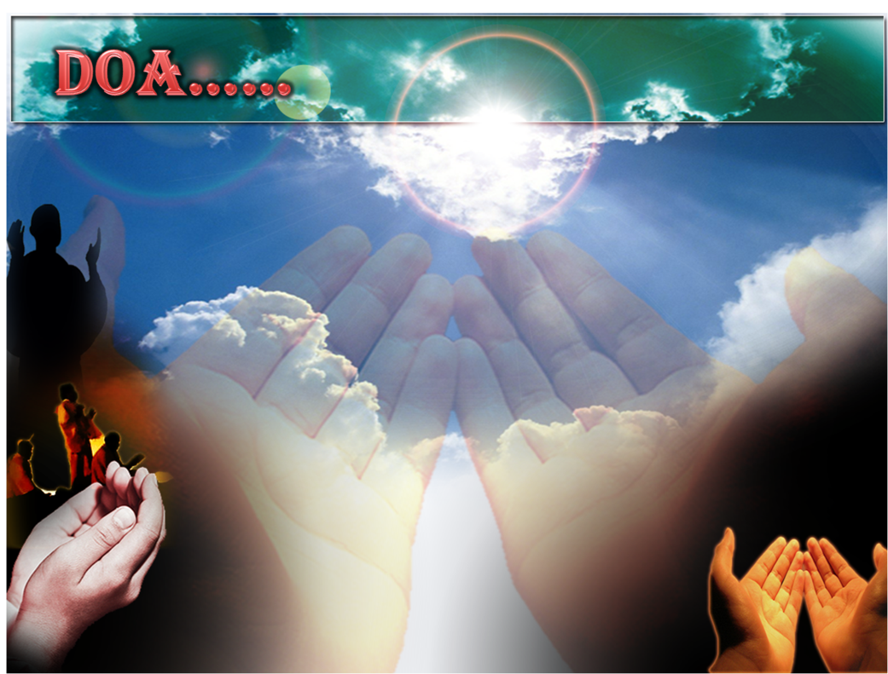
وَارْضَ اللَّهُمَّ عَنِ الْخُلَفَآءِ الرَّاشِدِيْن وَعَنْ بَقِيَّةِ الصَّحَابَةِ وَالْقَرَابَةِ أَجْمَعِيْن وَالتَّابِعِيْنَ وَتَابِعِي التَّابِعِيْنَ لَهُمْ بِإِحْسَانٍ إِلىَ يَوْمِ الدِّيْن.
Ya Allah, kurniakanlah keredhaan kepada Khulafa’ Rasyidin dan sahabat seluruhnya serta para tabiin dengan ihsan
hingga hari kemudian.

Slide 37
اللَّهُمَّ اغْفِرْ لِلْمُسلِمِيْنَ وَالْمُسلِمَاتِ وِالْمُؤْمِنِيْنَ وَالْمُؤمِنَاتِ اﻷَحْيَآءِ مِنْهُمْ وَاﻷَمْوَاتِ
Ya Allah, Ampunkanlah Dosa Golongan Muslimin Dan Muslimat,mu’minin Dan Mu’minaat Samada Yang Masih Hidup Atau Yang Telah Mati.

Slide 40
Ya Allah Muliakanlah Islam dan Orang-orang Islam.
Tolonglah Islam dan Orang-orang Islam serta himpunkanlah mereka di atas landasan kebenaran dan agama. Hancurkanlah kekufuran dan orang – orang yang syirik serta orang munafik dan juga musuh-musuhMu serta musuh-musuh agama.

Slide 41
Ya Allah…
Ampunkanlah Dosa-dosa Kami Dan Saudara-saudara Kami Yang Terdahulu Telah Beriman Dan Janganlah Engkau Biarkan Kedengkian Dalam Hati Kami Terhadap Orang-orang Yang Beriman.Sesungguhnya Engkau Maha Penyantun Dan Maha Penyayang.

Slide 42
Ya Allah…
Ampunkanlah dosa-dosa kami dan perbuatan kami yang melampau dalam urusan kami, dan teguhkanlah tapak pendirian kami (dalam perjuangan); dan tolonglah kami mencapai kemenangan terhadap kaum yang kafir.

Slide 43
Ya Allah …
Kami Telah Menzalimi Diri Kami Sendiri
Dan Sekiranya Engkau Tidak Mengampunkan Kami Dan Merahmati
Kami Nescaya Kami Akan Menjadi
Orang Yang Rugi.
Ya Allah…
Kurniakanlah Kepada Kami Kebaikan
Di Dunia Dan Kebaikan Di
Akhirat Serta Hindarilah Kami
Dari Seksaan Neraka.

Slide 44
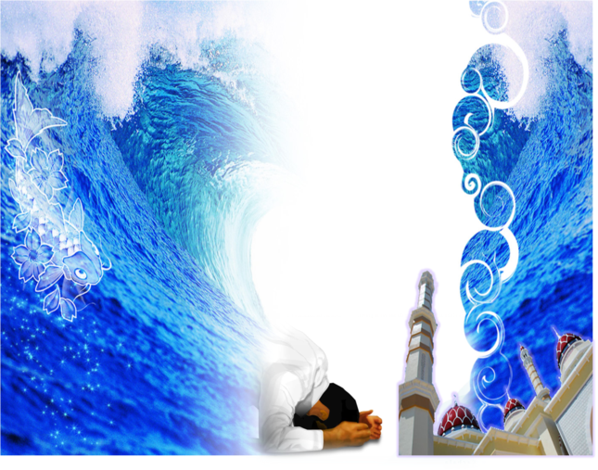
Wahai Hamba-hamba Allah….
Sesungguhnya ALLAH menyuruh berlaku adil, dan berbuat kebaikan, serta memberi bantuan kepada kaum kerabat dan melarang daripada melakukan perbuatan-perbuatan keji dan mungkar serta kezaliman. Ia mengajar kamu (dengan suruhan dan larangannya ini) supaya kamu mengambil peringatan mematuhinya.

Slide 45
Maka Ingatlah Allah Yang Maha Agung Nescaya Dia Akan Mengingatimu
Dan Bersyukurlah Di Atas Nikmat-nikmatnya Nescaya Dia Akan Menambahkan Lagi Nikmat Itu Kepadamu, dan Pohonlah
Dari Kelebihannya, Nescaya Akan Diberikannya Kepadamu. Dan Sesungguhnya Mengingati Allah Itu Lebih Besar (Faedah Dan Kesannya) Dan (Ingatlah) Allah Mengetahui Apa Yang Kamu Kerjakan.

Slide 46
